Slide 1
Cad as a bhfuil sé déanta?

Slide 2
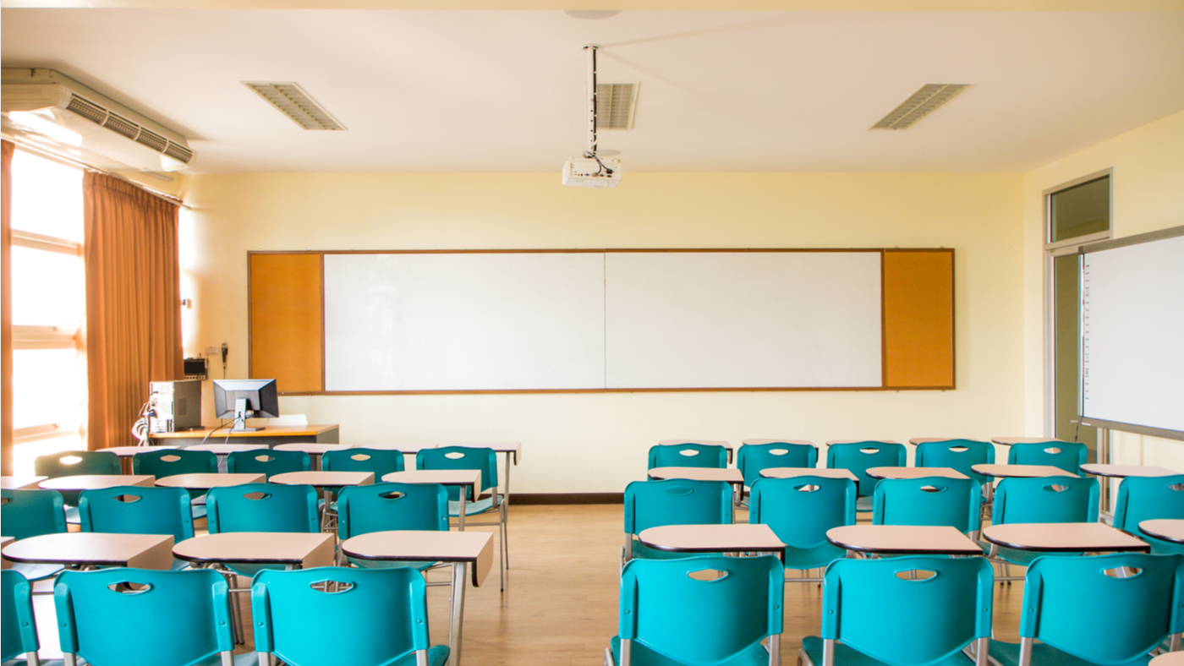
éadach
Tá gach rud sa seomra ranga seo déanta as ábhar éigin. An féidir leat na hábhair éagsúla a ainmniú?
gloine
Cuardaigh nithe i do sheomra ranga féin atá déanta as na hábhair sin. Scríobh isteach na rudaí a aimsíonn tú ar lch 61 i do leabhar oibre.
plaisteach
adhmad
miotal

Slide 3
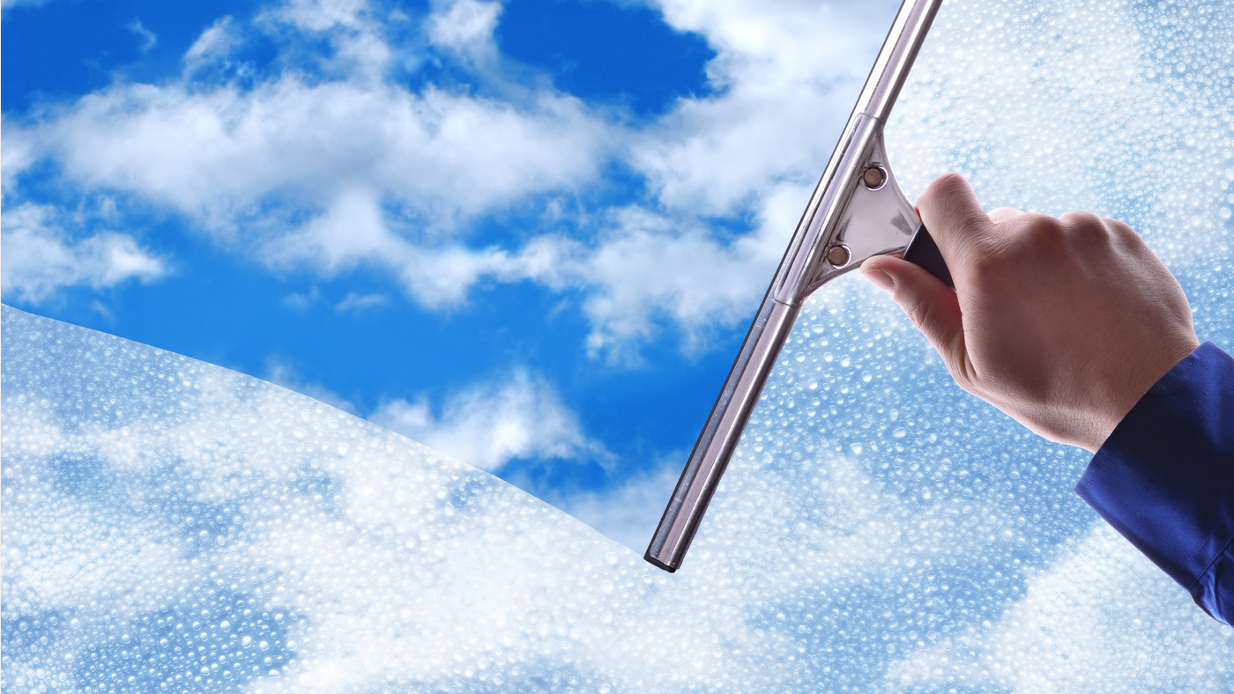
Úsáidtear gloine chun fuinneoga a dhéanamh mar gheall ar na hairíonna nó na tréithe a bhaineann léi. Céard iad na hairíonna a bhaineann leis an ngloine, meas tú?
Ábhar trédhearcach, mín agus uiscedhíonach is ea gloine. Is féidir í a ní go héasca. Mar sin tá sí oiriúnach le húsáid i bhfuinneoga.

Slide 4
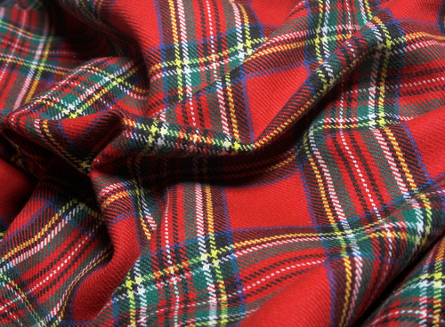
An leis an éadach nó leis an miotal a bhaineann na hairíonna seo?
éadrom
uiscedhíonach
bog
mín
crua
teolaí
láidir
súiteach
Éadach
Miotal
Bíonn gaol idir na hairíonna a bhaineann le hábhar ar leith agus an úsáid is féidir a bhaint as an ábhar sin. Déantar sceanra as miotal, mar shampla, mar go bhfuil sé láidir, crua agus mín. An bhfaca tú forc déanta as éadach riamh?

Slide 5
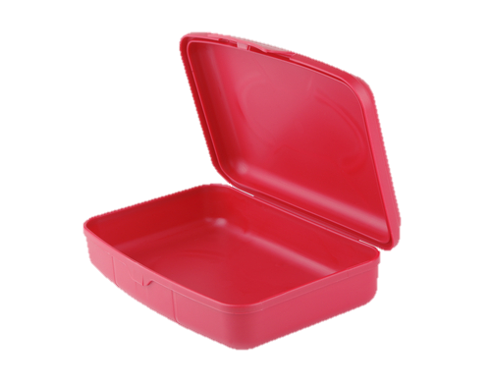
Is as plaisteach atá an bosca lóin seo déanta. Is féidir plaisteach a úsáid le boscaí lóin a dhéanamh mar gheall ar na hairíonna a bhaineann leis.
Cé na hairíonna a bhaineann leis an bplaisteach a fhágann gur ábhar oiriúnach é le boscaí lóin a dhéanamh as?
Tá sé in-nite.
Tá sé sách éadrom le gur féidir é a iompar go héasca.
Tá sé uiscedhíonach.
Tá sé righin agus láidir.

Slide 6
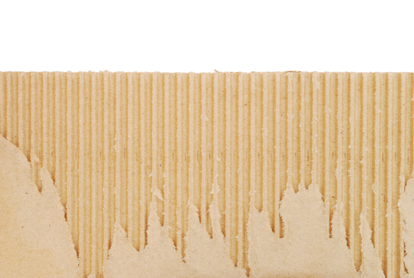
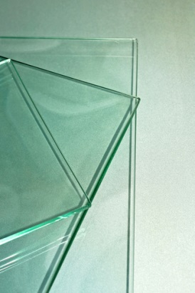
An ndéanfá bosca lóin as na hábhair seo thíos?
Cairtchlár
Gloine
Ní dhéanfainn bosca lóin as gloine mar is furasta í a bhriseadh.
Ní dhéanfainn bosca lóin as cairtchlár mar níl sé uiscedhíonach agus b’fhurasta é a stróiceadh.

Slide 7
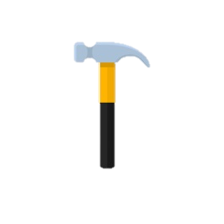
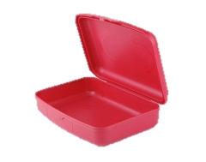
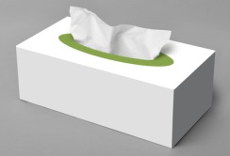
An féidir leat na hairíonna thíos ar chlé a mheaitseáil leis an earra ceart?
Casúr
Tá sé bog agus súiteach.
Tá sé crua agus láidir.
Píopa Uisce
Tá sé righin agus uiscedhíonach.
Bosca lóin
Tá sé solúbtha agus uiscedhíonach.
Ciarsúr páipéir

Slide 8
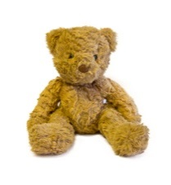
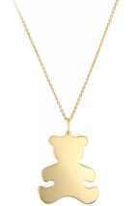
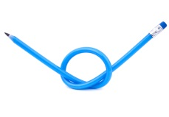
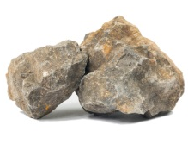
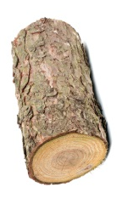
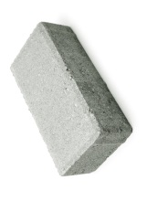
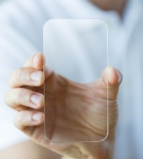
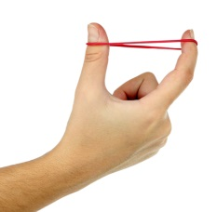
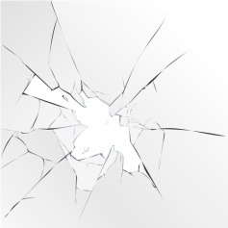
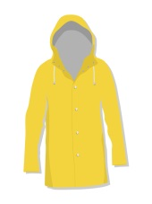
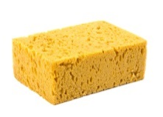
Tá na nithe thíos déanta as ábhair éagsúla. Féach anseo roinnt de na hairíonna a bhaineann leo.
crua
bog
garbh
mín
trom
éadrom
dolúbtha
solúbtha
teimhneach
trédhearcach
sínteach
sobhriste
súiteach
cithdhíonach

Slide 9
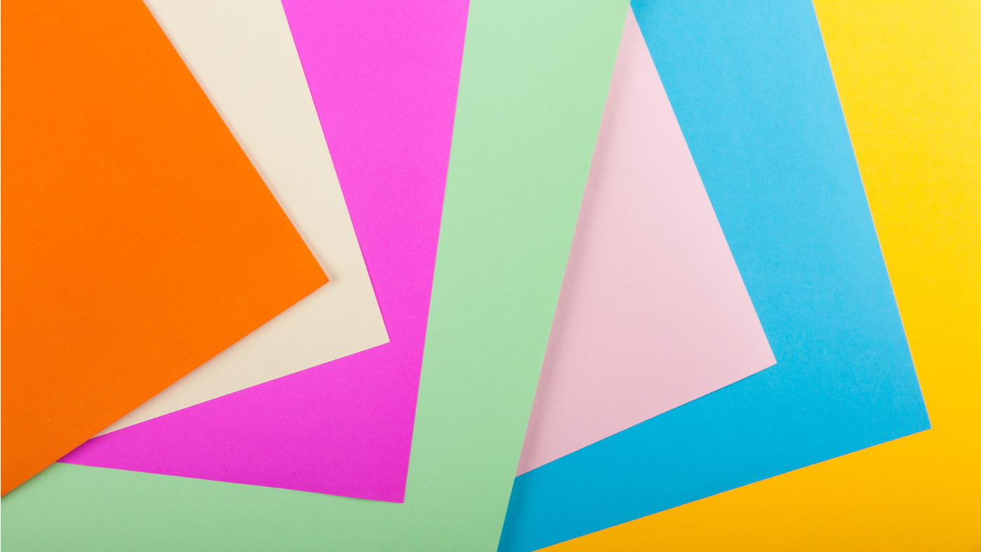
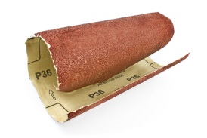
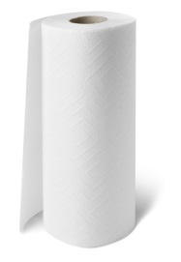
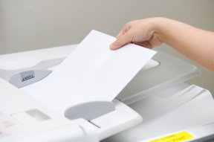
Ábhar a dhéantar as adhmad is ea páipéar. Tá a lán cineálacha éagsúla páipéir ann agus baineann airíonna éagsúla le gach ceann acu.
Céard iad na hairíonna a bhaineann leis na cineálacha páipéir thíos?
Cén úsáid a bhaintear astu?
 | Airíonna | Úsáidtear é …
Ciarsúr páipéir
Páipéar gainimh
Páipéar cistine
Páipéar fótachóipeála
Tá sé bog agus súiteach.
… le do shrón a ghlanadh.
Tá sé láidir agus garbh.
… le dromchlaí a ghreanáil.
Tá sé súiteach agus sách láidir le nach stróicfidh sé go héasca.
… le rudaí a dhoirtear a ghlanadh.
Tá sé mín agus is féidir scríobh air.
… chun ábhar a phriontáil.

Slide 10
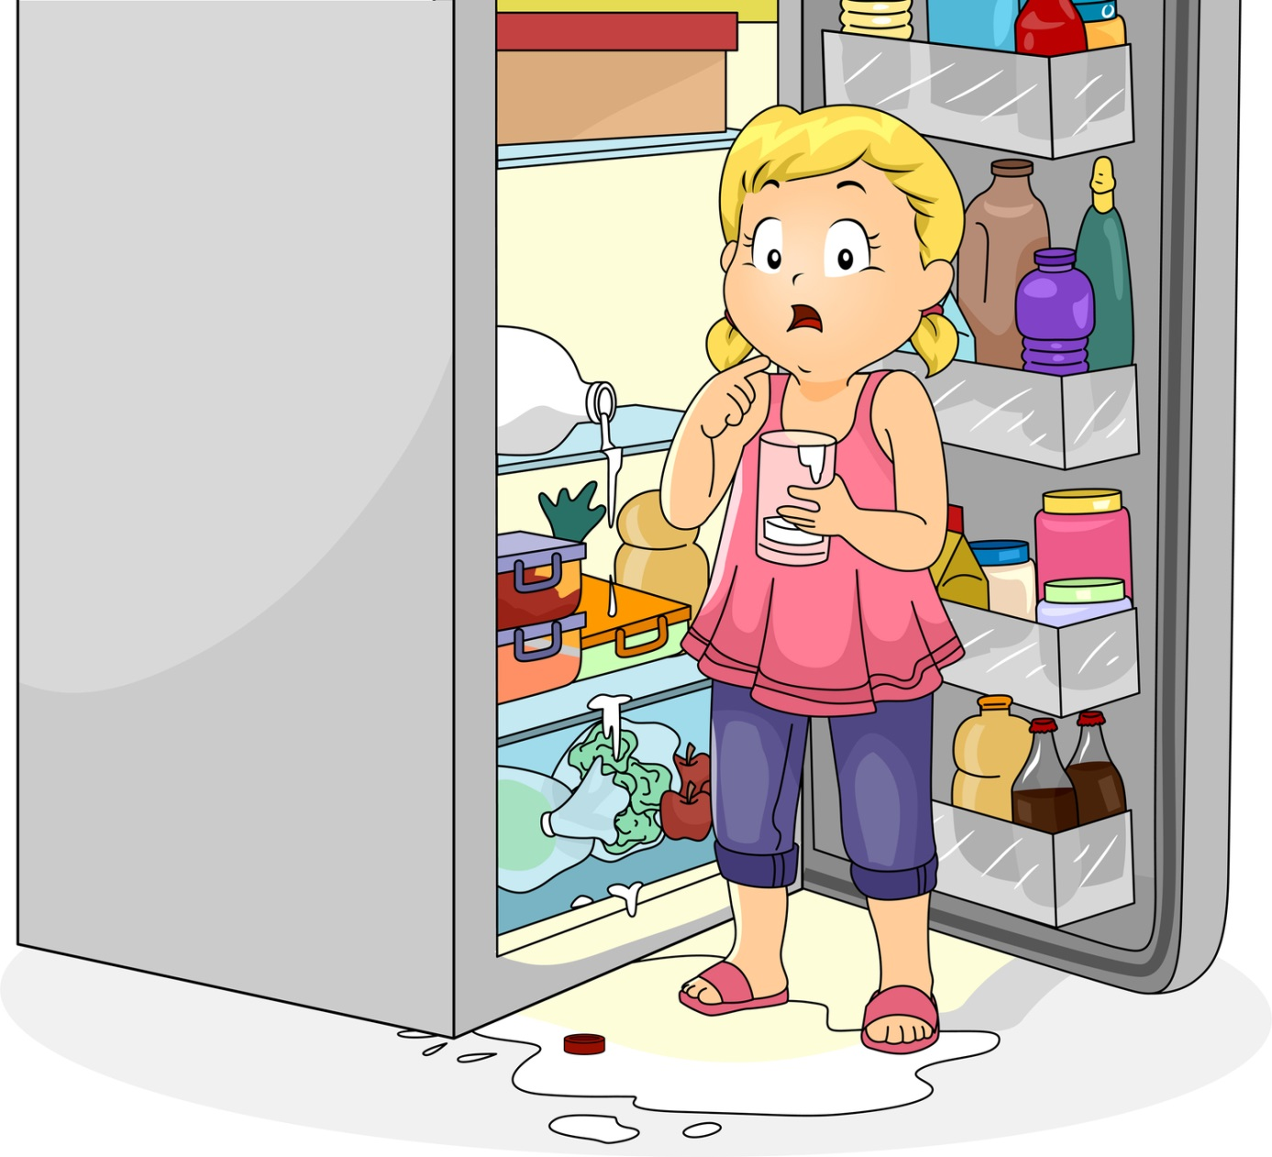
Páipéar cistine?
Ciarsúr páipéir?
Páipéar nuachta?
Cén sórt páipéir is fearr, meas tú, leis an deoch a ghlanadh suas?
Déanfaimid turgnamh chun é sin a fhiosrú.

Slide 11
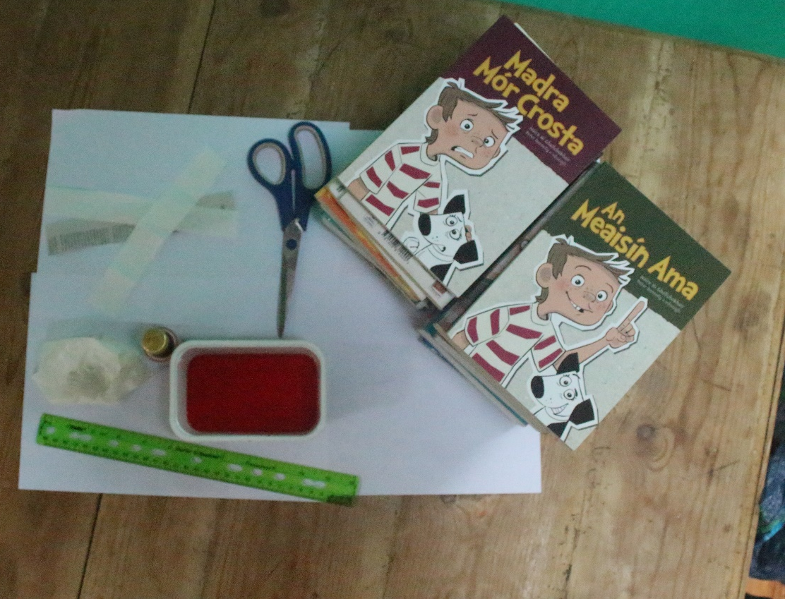
Turgnamh: Cén saghas páipéir is fearr chun uisce a shú isteach?
Fearas
Páipéar nuachta, páipéar cistine agus ciarsúr páipéir ­– gearr amach stiall amháin de na 3 chineál páipéir agus iad ar cóimhéid lena chéile.
Siosúr
Uisce
Tobán folamh ime
Dathúchán dearg bia
Rialóir
Blu-tack
Roinnt leabhar
Tuilleadh eolais don mhúinteoir le fáil ar an suíomh seo:
http://www.primaryscience.ie/media/pdfs/irish/col/saghas_paipeir_su.pdf

Slide 12
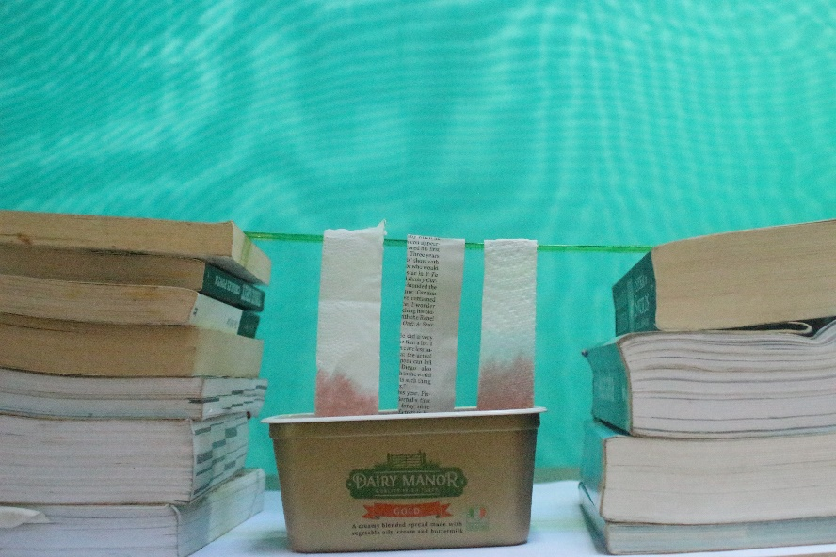
Modh
Déan dhá charn leabhar agus cuir an tobán ime eatarthu. Bíodh an dá charn leabhar ar an airde chéanna.
Cuir uisce sa tobán ime mar aon le cúpla braon den dathúchán bia. Cuideoidh an dathúchán bia linn leibhéal an uisce a fheiceáil ar an bpáipéar.
Cuir an rialóir ar bharr an dá charn leabhar, sa chaoi go mbeidh sé ag dul ó charn amháin go dtí an carn eile, mar atá le feiceáil san íomhá ar dheis.
Le go mbeidh an tástáil cothrom, ní mór a bheith cinnte go bhfuil na stiallacha páipéir ar cóimhéid agus go bhfágtar san uisce iad ar feadh an mhéid chéanna ama.
Croch na trí stiall pháipéir ón rialóir le Blu-tack. Bíodh ceintiméadar, nó mar sin, de gach stiall tumtha san uisce.
Fág san uisce iad ar feadh 60 soicind.
Cén cineál páipéir a shúigh isteach an méid is mó uisce?

Slide 13
Féach ar fhíseán ar an suíomh seo:
http://www.primaryscience.ie/media/flash/act7/act7_launch.htm
Tuilleadh eolais don mhúinteoir le fáil ar an suíomh seo:
http://www.primaryscience.ie/media/pdfs/irish/col/paper-strength-irish.pdf

Slide 14
Tuilleadh eolais ar na suíomhanna seo:
http://www.topmarks.co.uk/Flash.aspx?b=science/characteristic_material
http://www.tgfl.org.uk/tgfl/custom/resources_ftp/netmedia_ll/ks2/science/material_matters/index.htm
http://www.bbc.co.uk/schools/scienceclips/ages/5_6/sorting_using_mate_fs.shtml

Slide 15
Íomhánna:
Conor Fagan
Shutterstock
Rinneadh gach iarracht teacht ar úinéir an chóipchirt i gcás na n‑íomhánna atá ar na sleamhnáin seo. Má rinneadh faillí ar aon bhealach ó thaobh cóipchirt de ba cheart d’úinéir an chóipchirt teagmháil
a dhéanamh leis na foilsitheoirí. Beidh na foilsitheoirí lántoilteanach socruithe cuí a dhéanamh leis.
© Foras na Gaeilge, 2017
An Gúm, Foras na Gaeilge, 7 Cearnóg Mhuirfean, Baile Átha Cliath 2

